Slide 1

Integrantes:Yerko Gálvez
Iván Jiménez
Fabian Ramirez
Docente: Antonio Gallardo
Sección: 007v

Slide 2

QUÉ VEREMOS
Introducción / Contexto
Opportunity Canvas
Visión de Producto
Alcance
Objetivo de Producto
Persona / Usuario
Características
Secuencia MVP
MVP Canvas
Producción actual
Test Automatizado
Conclusión / Aprendizajes

Slide 3
Introducción / Contexto
La búsqueda de mascotas (adopción, compra, reencuentro) es una necesidad creciente.
Los canales actuales son fragmentados y poco efectivos.
Enfoque en necesidades críticas de los usuarios.
Notes:
En el entorno actual, la búsqueda de mascotas, ya sea para adopción, compra o reencuentro con mascotas pérdidas, se ha vuelto una necesidad cada vez más evidente. A menudo, los canales disponibles para este propósito están fragmentados, no son fáciles de usar o carecen de efectividad para conectar a las personas con las mascotas que buscan.
Para esto usaremos la metodología Lean Inception nos ayuda a alinear los objetivos de negocio con las necesidades del usuario de forma ágil y eficiente. Con este fin hemos utilizado varias herramientas clave para definir el alcance de una posible solución, asegurándonos de que resuelva las necesidades más críticas de los futuros Usuarios

Slide 4
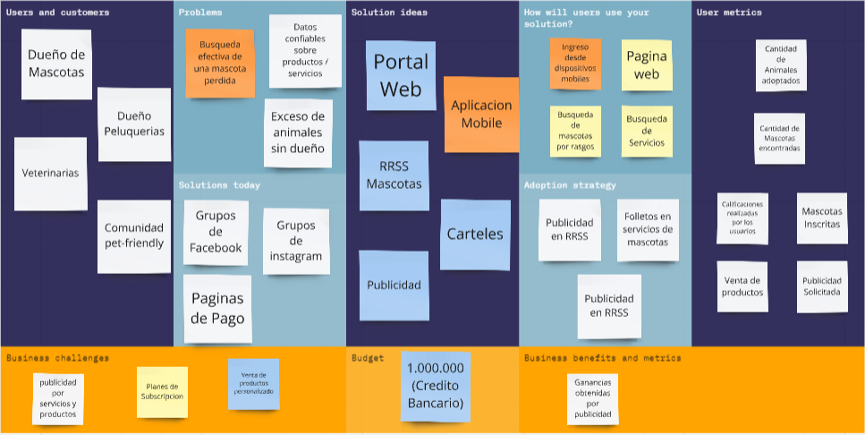
Opportunity Canvas
Iniciativa: Ayudar a la comunidad Pet friendly

Slide 5
Visión de producto
Para todas las personas que han perdido o encontrado una mascota y quieren reunirse con sus dueños, Buscamascotas es un portal que simplifica y acelera este proceso de reencuentro. A diferencia de otros servicios pagos y complicados de usar, nuestro producto ofrece una plataforma fácil de navegar y completamente gratuita, donde los usuarios pueden acceder a herramientas efectivas para localizar a sus mascotas o conectar con quienes las han encontrado. Buscamascotas está diseñado para hacer que este momento difícil sea más llevadero, promoviendo la conexión rápida y directa entre la comunidad y sus mascotas.

Slide 6
Alcance
Es Un portal Servicio de Ayuda Galería para Publicidad Portal de Información Gratuito para los usuarios | No Es Red Social Venta de productos Veterinarios Venta de mascotas Una fundación
Hace Mostrar información de Mascotas Publicaciones de mascotas perdidas y encontradas Perfil de mascotas Mensajería con RRSS Geolocalizar publicaciones Mostrar Publicidad Plan de ayuda encontrar masota Portal 24x7 | No Hace Publicación de datos personales (Dueños) Cobrar por suscripción Busqueda de mascotas (solo entrega herramientas) Streaming de datos

Slide 7
Objetivo de Producto
Durante el próximo año, Buscamascotas se enfocará en brindar a los dueños la satisfacción y alivio de reencontrarse con sus mascotas perdidas de la manera más rápida y sencilla posible. Nos proponemos facilitar miles de reencuentros, creando una experiencia emocionalmente gratificante para los usuarios, donde cada publicación y búsqueda en nuestra plataforma aumente la esperanza de volver a casa con su mascota. Queremos que Buscamascotas se convierta en sinónimo de éxito y confianza en este proceso, asegurando que cada interacción con nuestra plataforma se traduzca en la alegría del reencuentro.

Slide 8

Persona / Usuario
Maria | Perfil: Mujer 30 Años Estudiante Duoc Maipú Trabaja freelance Diseño gráfico Viven Maipú Tiene gatos y perros Perdió su perra usa mucho las redes sociales
Comportamiento: Preocupada por el cuidado de sus mascotas Trabaja desde casa Compra bastante productos para sus mascotas | Necesidad: Encontrar su perra lo antes posible revisar un canal con información sobre perros encontrados prevenir que a sus otras mascotas les pase lo mismo

Slide 9
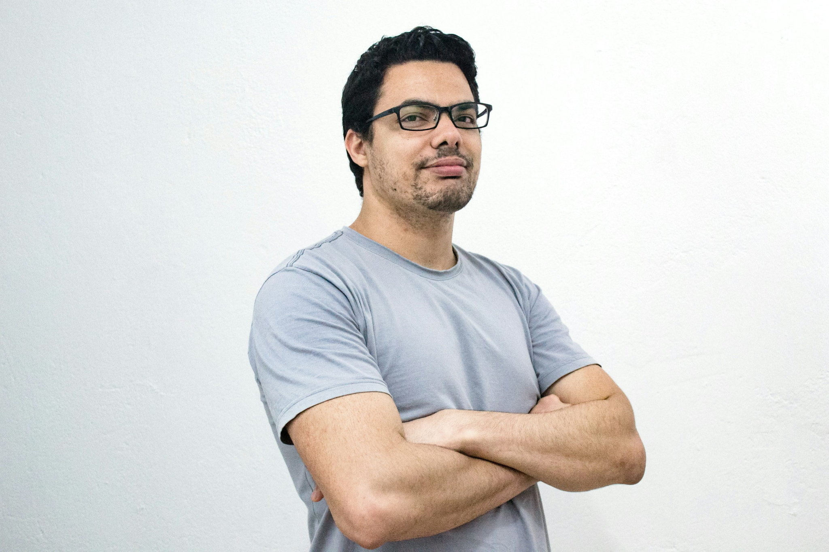
Persona / Usuario
Raul | Perfil: Hombre 27 Años Estudiante Duoc Maipú Trabaja en una bodega Viven en Maipú No tiene mascota Solo usa instagram
Comportamiento: Empático y colaborativo Alimenta perros callejeros y da hogar temporal Pasa poco tiempo pendiente al teléfono | Necesidad: Encontrar al dueño de una mascota perdida o encontrarles un nuevo hogar Difusión efectiva de las mascotas a las que ayuda

Slide 10
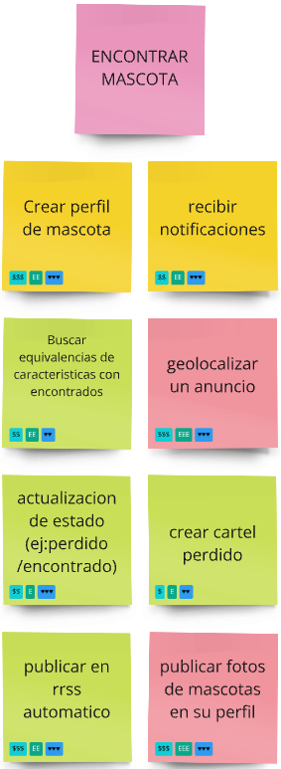
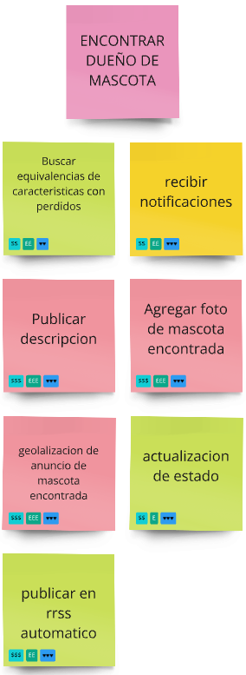
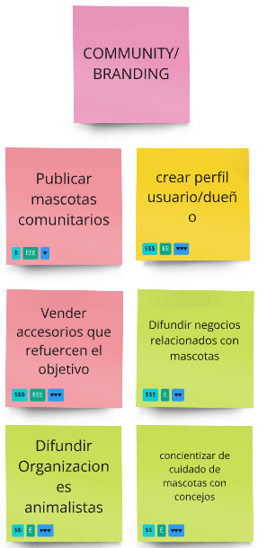
Características

Slide 11
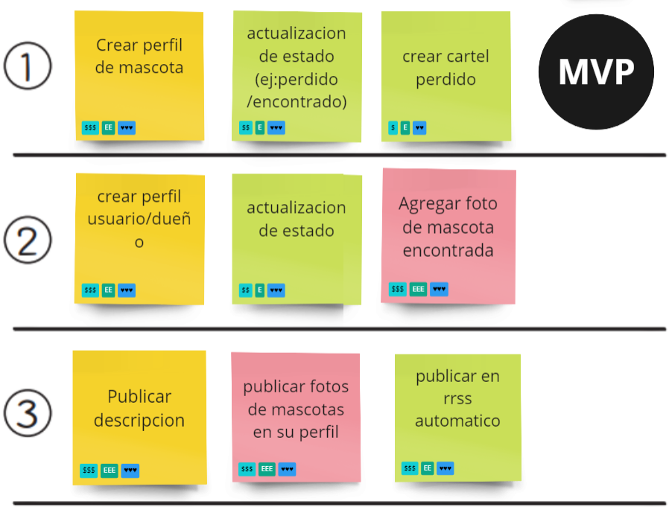
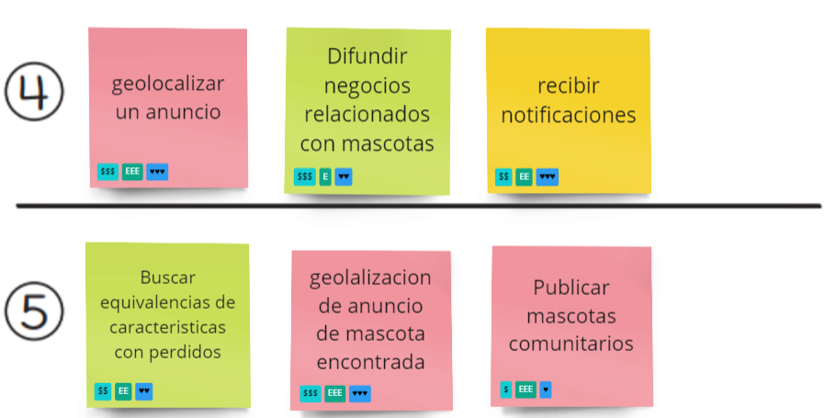
Secuencia MVP

Slide 12
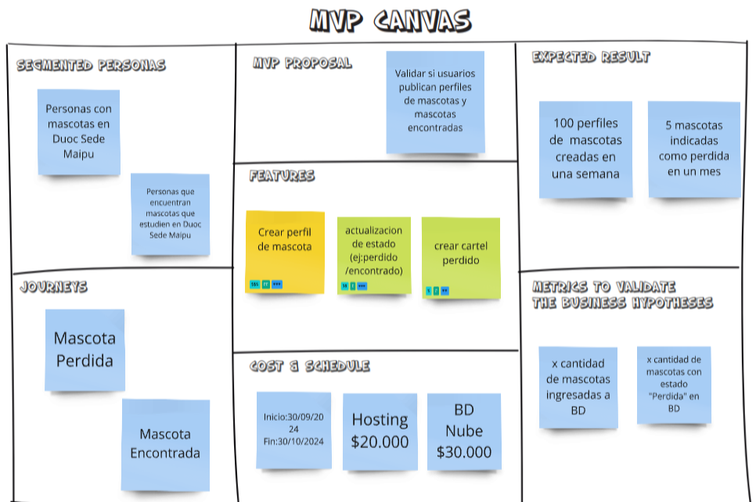
MVP Canvas

Slide 13
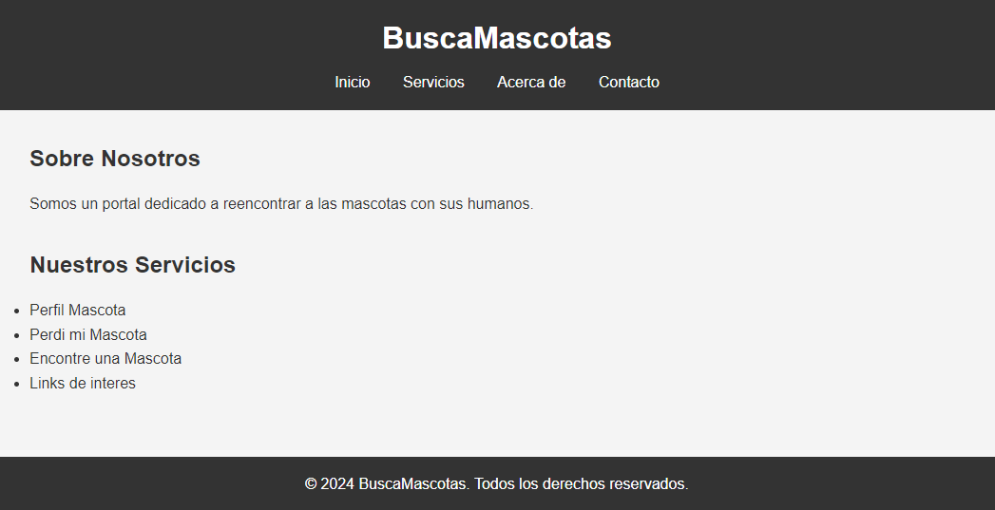
Producción actual
https://ivanjimenezduoc.github.io/buscamascotas/

Slide 14
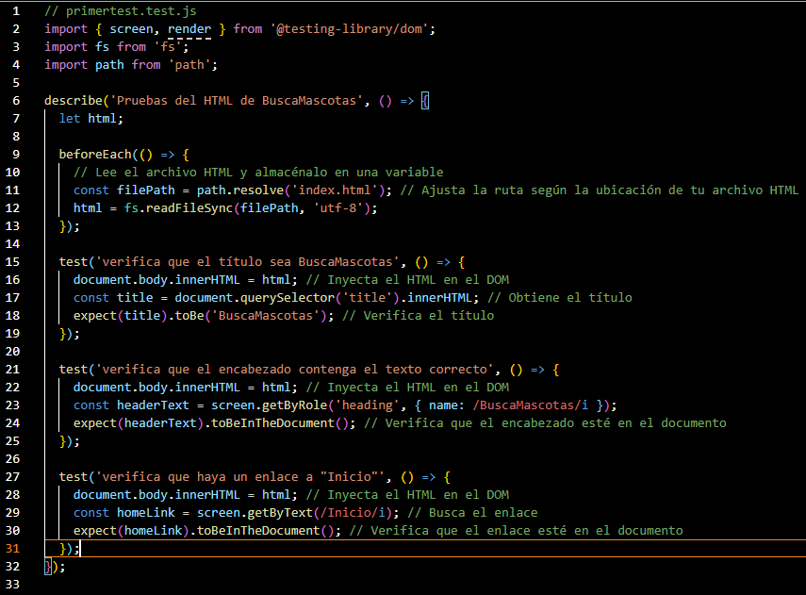
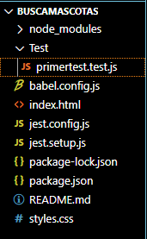

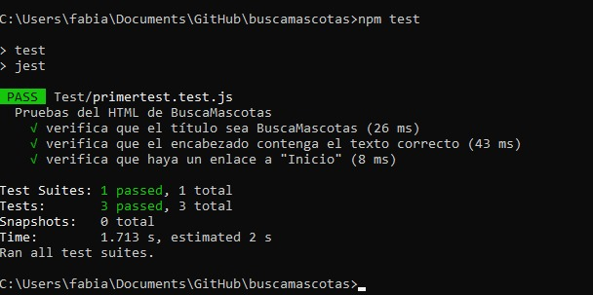
Test Automatizado
Automatización de Pruebas:
Integración de Jest para ejecutar pruebas unitarias.
Configuración de Babel para compatibilidad con JavaScript moderno y JSX.

Slide 15

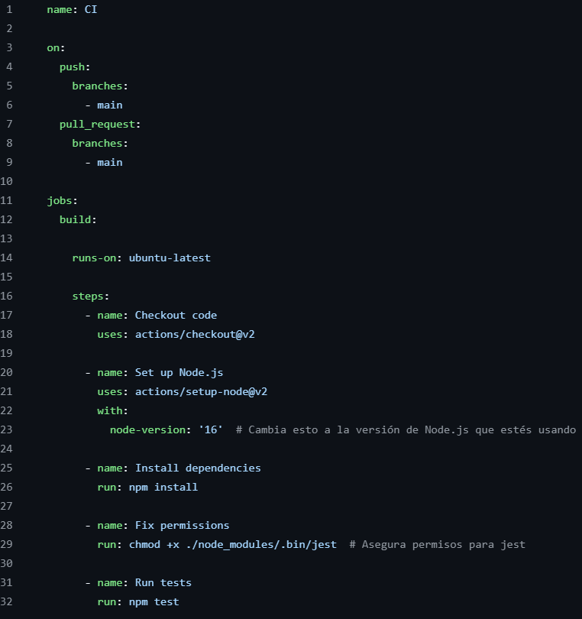
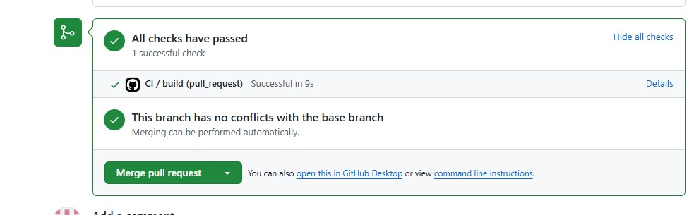
Test Automatizado
Configuración del CI/CD:
Creación de archivo .yml para GitHub Actions.
Configuración de flujo para ejecutar pruebas en cada commit/pull request.

Slide 16
Conclusión / Aprendizajes
Uso de Learn Inception.
Alineamiento del equipo.
Enfocarnos en el problema y pensar en la solución.

